Slide 1
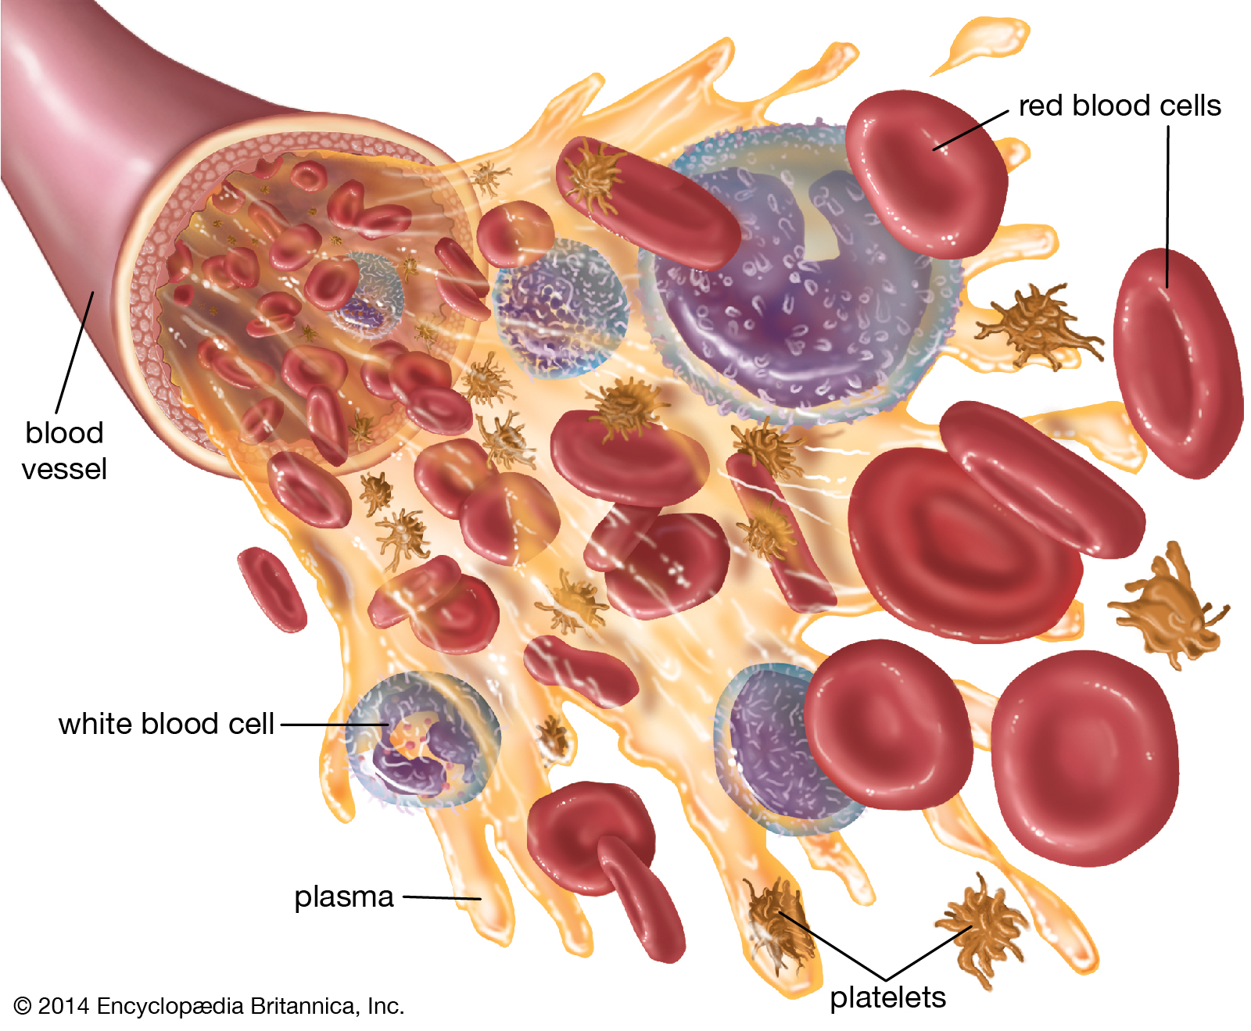
Krev a krvetvorba

Slide 2
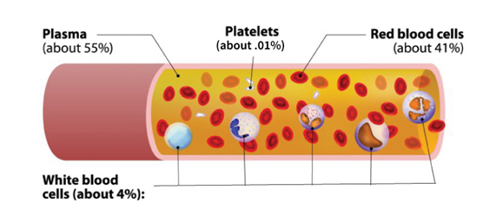
Složení krve
55 % plazma
90 % H2O
7 % plazmatické proteiny
3 % aminokyseliny, sacharidy, lipidy, hormony, elektrolyty
45 % formované elementy (krvinky)
Stanford blood center
Plazma
Buffycoat(bílé krvinky, destičky)
Erytrocyty(červené krvinky)
♂42 –52 %
♀37 –47 %
Hematokrit

Slide 3
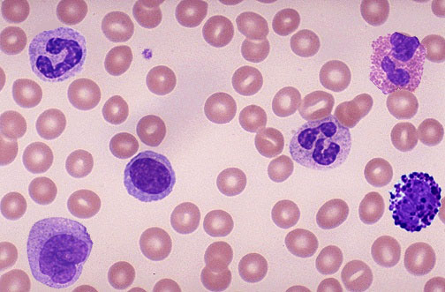
Krevní buňky - formované elementy

Slide 4
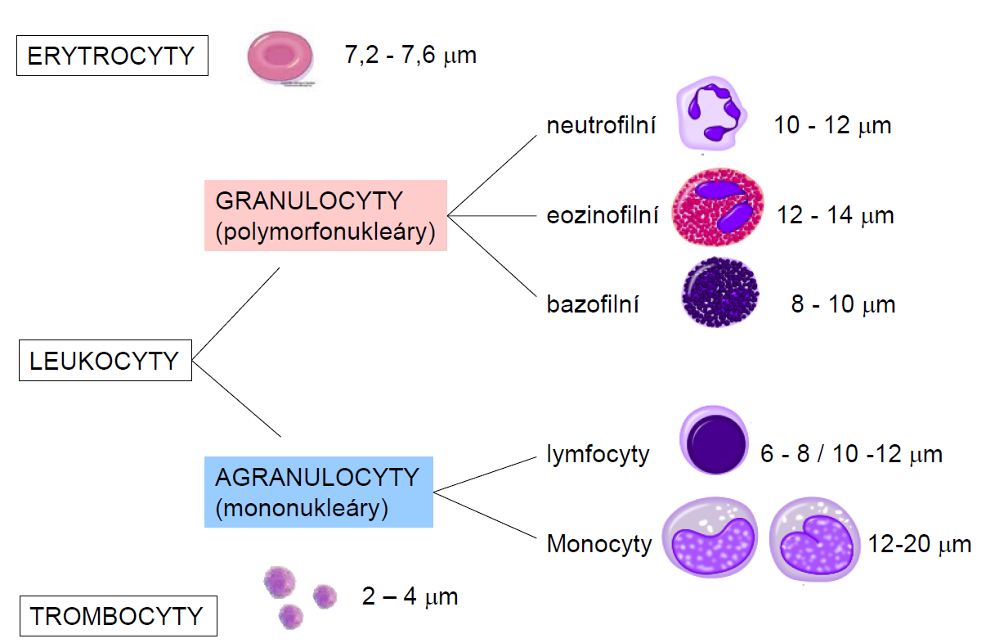
Krevní buňky (formované elementy)
4 – 6 millionů/ 1 μl
5 000 – 9 000 / 1 μl
150 000 – 300 000/ 1 μl

Slide 5
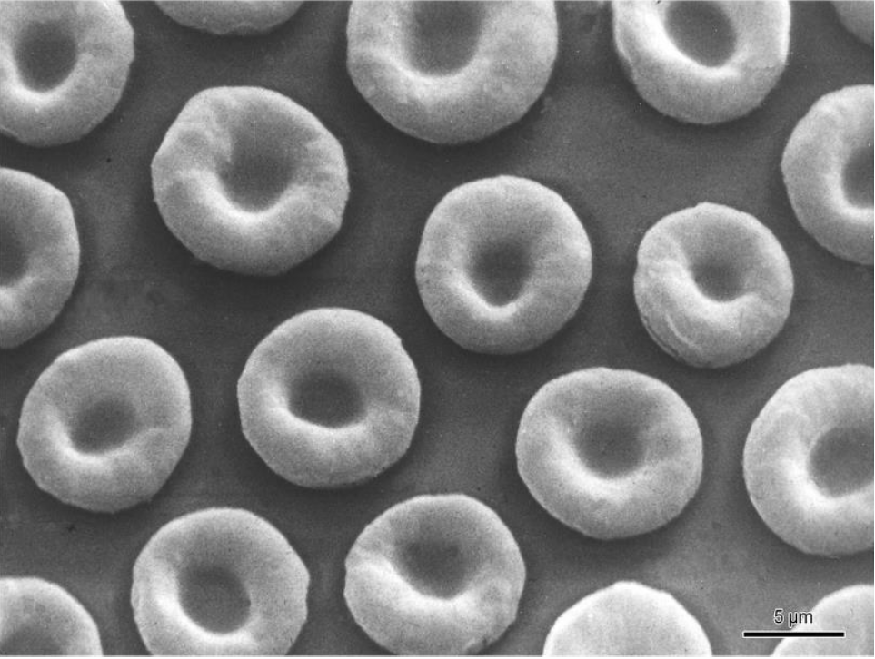
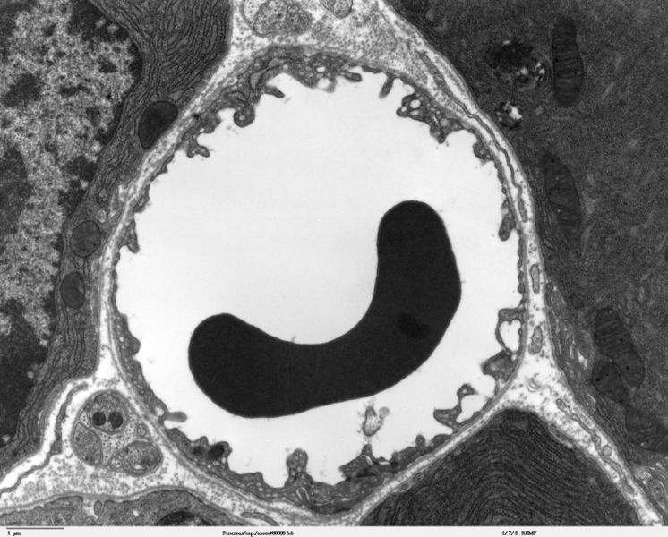
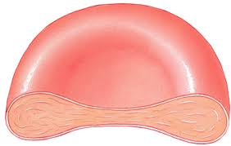
Erytrocyty
4 – 6 milionů/μl
tvar: bikonkávní terčík
velikost: 7.4 μm (normocyt)
struktura:
  plazmalema
  cytoplazma + hemoglobin 33 %
  chybí jádro a buněčné organely
životnost: 120 dní
funkce: transport O² a CO²

Slide 6
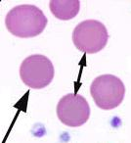
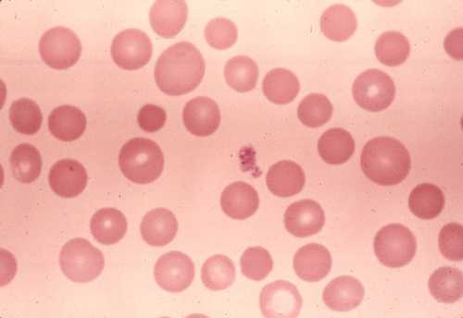
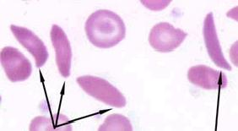
Poikilocytóza a anisocytóza
sferocyty
různé tvary ery
různá velikost ery
drepanocyty

Slide 7
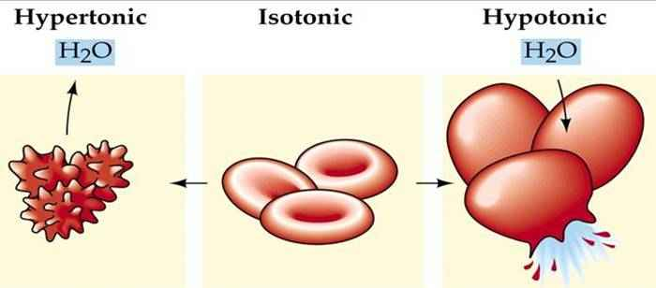
polyglobulie, polycytémie, erytrocytóza – zvýšený počet ery
anemie – snížený počet ery
osmotická rezistence
– v hypertonickém roztoku – ery se smršťují → echinocyty
  v hypotonickém roztoku – ery bobtnají, plazmalema praská - hemolýza

Slide 8
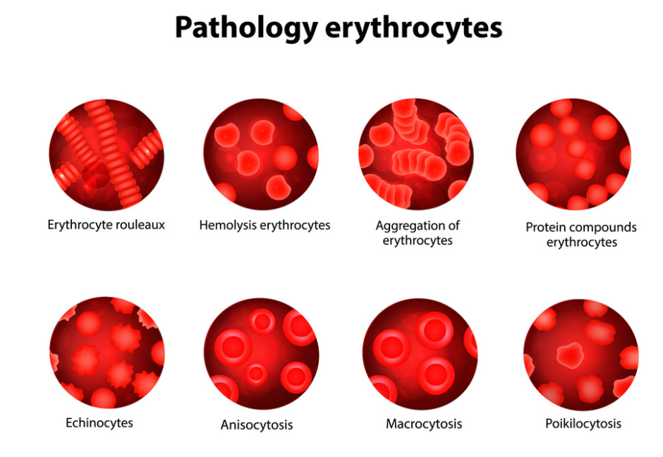
VectorStock.com/23868089

Slide 9
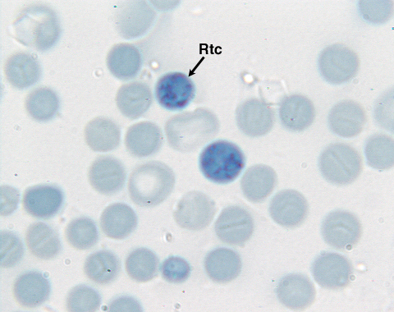
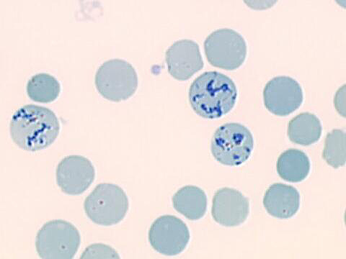
Retikulocyty
Nezralé ery – vývojové stádium, v periferní krvi 0,5 – 1,5 %
Obsahují zbytky organel /polyribosomy, mitochondrie – substantia reticulofilamentosa/
V ery dozrávají během 24 – 48 hod
Znázornění - brilantkresylová modř

Slide 10
Leukocyty
Granulocyty:
- neutrofily
- eozinofily
- bazofily
polymorfonukleáry
acidofilní cytoplazma
specifická + azurofilní granula
Agranulocyty
- lymfocyty
- monocyty
mononukleáry
basofilní cytoplazma
jenom azurofilní granula

Slide 11
neutrofilní
granulocyt
- tyčka
eosinofilní
granulocyt
trombocyt
erytrocyty
lymfocyt
neutrofilní
granulocyt
- segment
monocyt
bazofilní
granulocyt

Slide 12
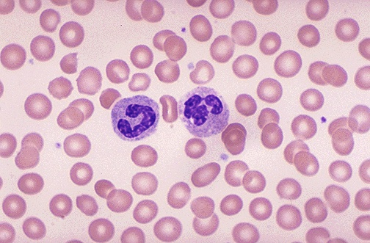
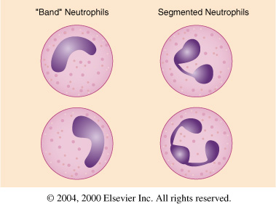
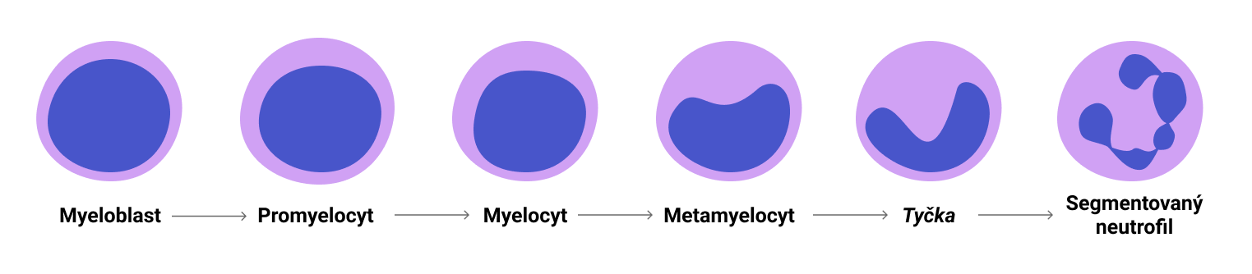
Neutrofilní granulocyty
71 % z DBOK
∅ 10 – 12 μm
cytoplazma: acidofilní
specifická granula: neutrofilní
jádro: tyčka (4 %) nebo segmenty (67 %)
životnost: několik hodin nebo dní
funkce: mikrofág

Slide 13
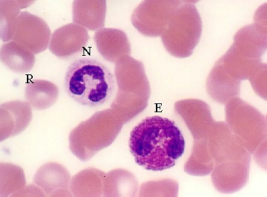
Eozinofilní granulocyty
1– 4 % z DBOK
∅ 12 – 14 μm
cytoplazma: acidofilní
specifická granula: eozinofilní
jádro: 2 laloky + chromatinov můstek, (činka nebo brýle)
funkce: fagocytóza antigen-protilátka komplexů
↑ - eozinofilní granulocytóza – alergie, parazitární onemocnění

Slide 14
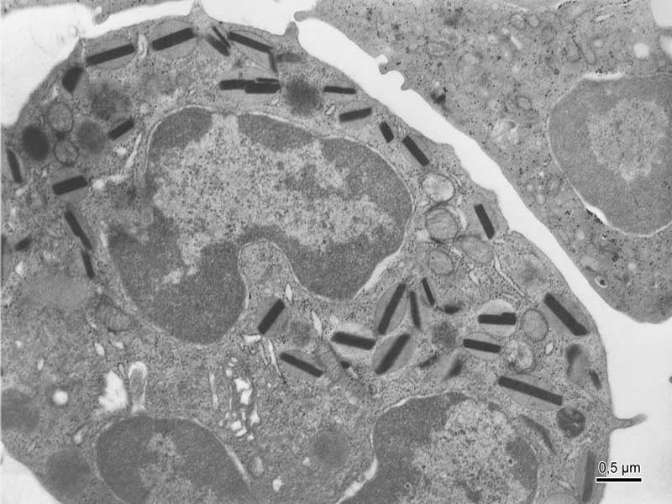
Eozinofilní granulocyt (ELM)

Slide 15
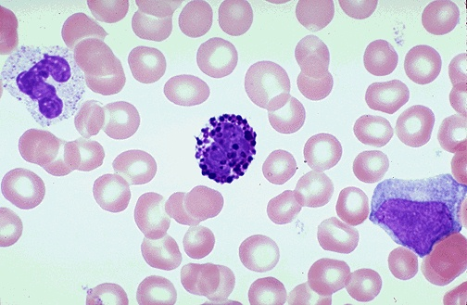
Bazofilní granulocyty
do 1 % z DBOK
∅ do 10 μm
cytoplazma: lehce bazofilní
specifická granula:
  bazofilní - heparin, histamin, ..
jádro: nepravidelně laločnaté, („tlusté S“)
funkce: hypersenzitivita
Histamin, serotonin
heparin

Slide 16
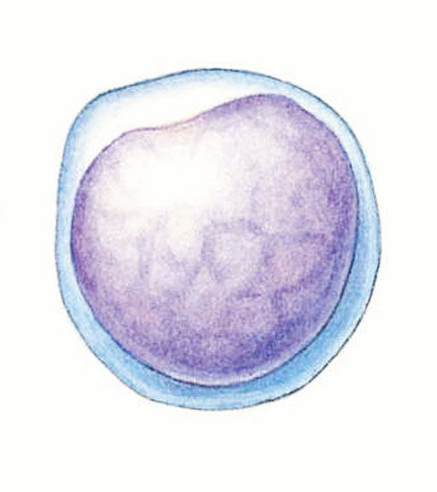
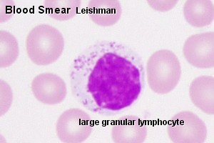
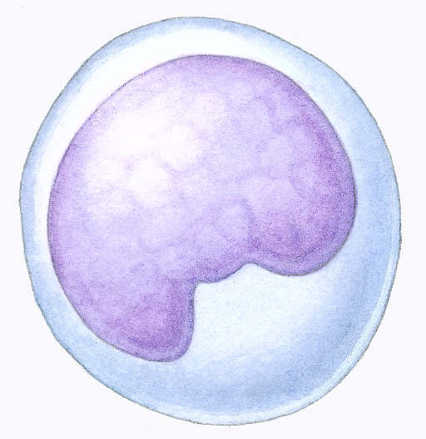
Agranulocyty
obecná charakteristika:
mononukleáry – jádro je sférické, oválné nebo ledvinovité
bazofilní cytoplazma
chybí specifická granula
azurofilní granula s lyzosomálními enzymy

Slide 17
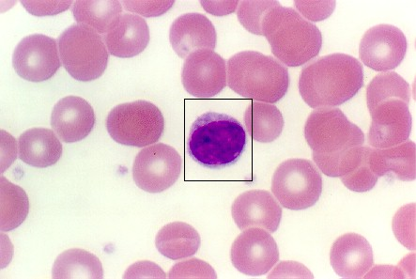
Lymfocyty
20 -25 % z DBOK
cytoplazma – modrá s azurofilními granuly, četné ribosomy
jádro – kulaté, hyperchromatické
třídění:
- T- a B-lymfocyty
- malé (∅ 8 μm),
střední (∅ 10-12 μm),
velké (∅ 16-18 μm)

Slide 18
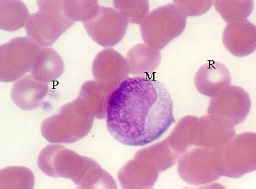
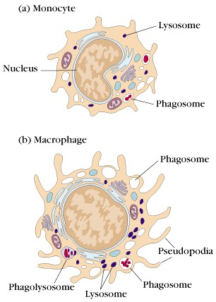
Monocyty
5 % z DBOK
velikost: ∅ 15 – 20 μm
cytoplazma – objemná, šedomodrá, nespecifická granula a četné ribosomy,
jádro – ledvinovité až laločnaté, většinou v excentrické pozici, chromatin je jemně vláknitý
funkce : makrofág
https://biosci.mcdb.ucsb.edu/immunology/Cells-Organs/monocyte.htm

Slide 19
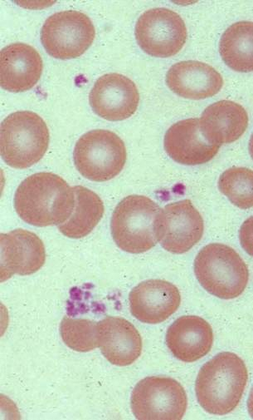
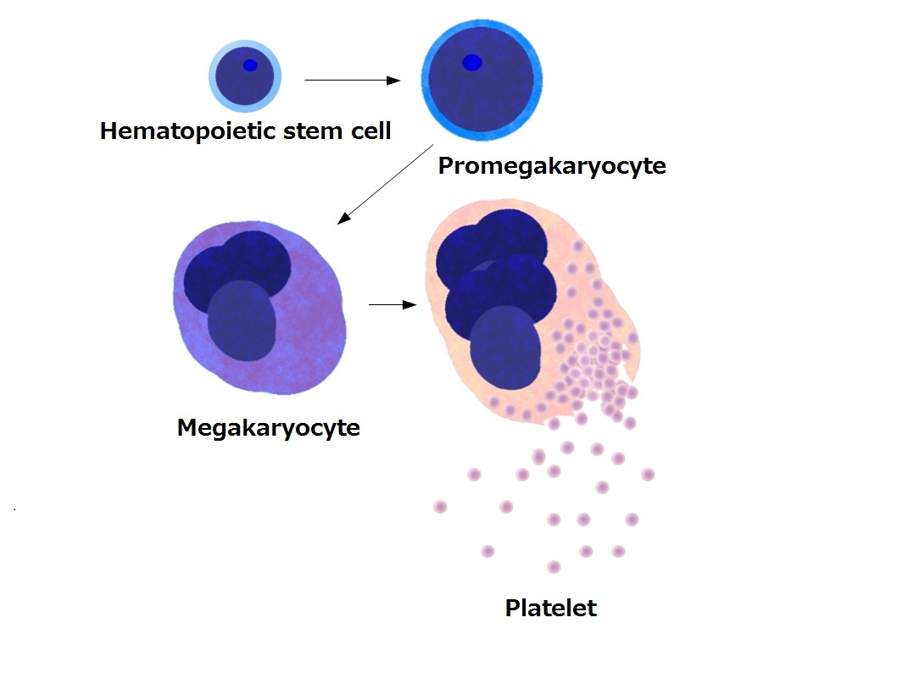
Trombocyty
nejsou buňky, ale fragmenty cytoplazmy megakaryocytů
tvar: primárně vřetenovitý, po aktivaci ⇨ pseudopodie
velikost: 2 – 4 μm
hyalomera světle modrá periferie
granulomera červeně zbarvená zrníčka v centru destičky
životnost: 10-12 dnů
funkce : hemostáza /zástava krvácení/
FujiMan Production(Japan)

Slide 20
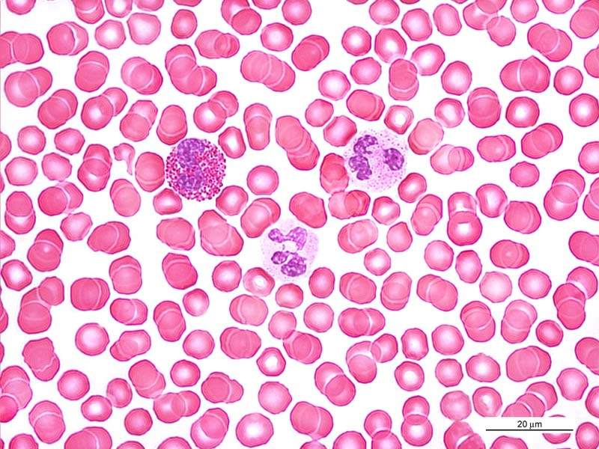

Slide 21
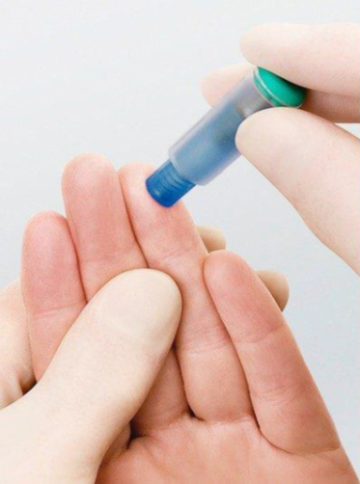
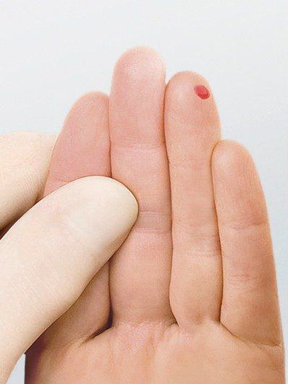
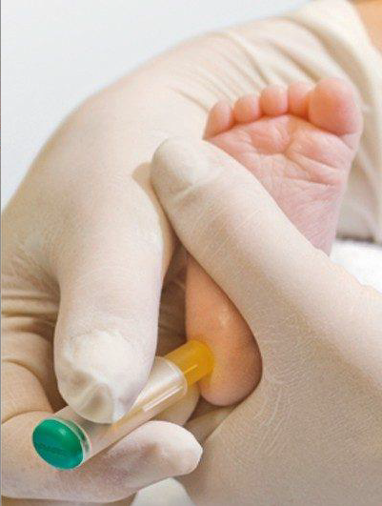
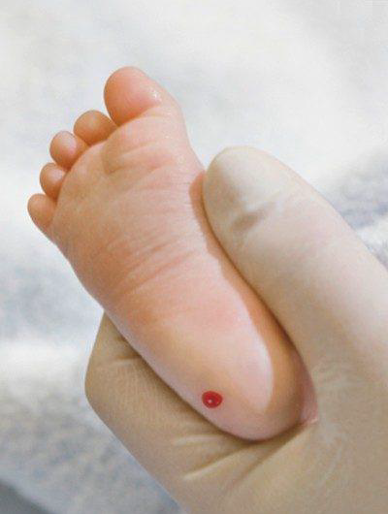
Krevní nátěr - příprava

Slide 22
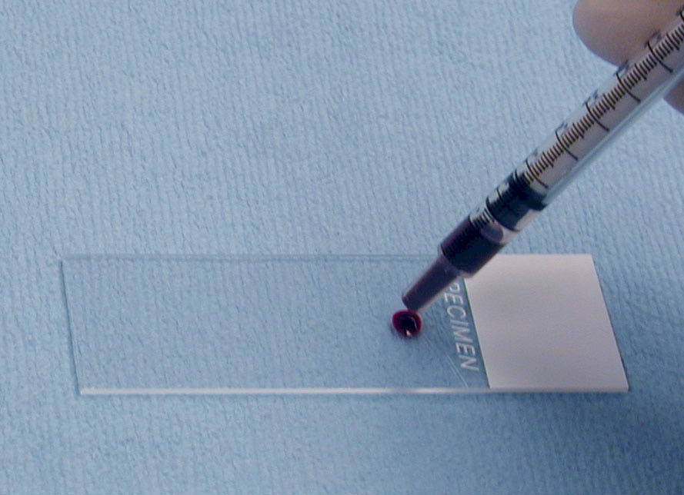
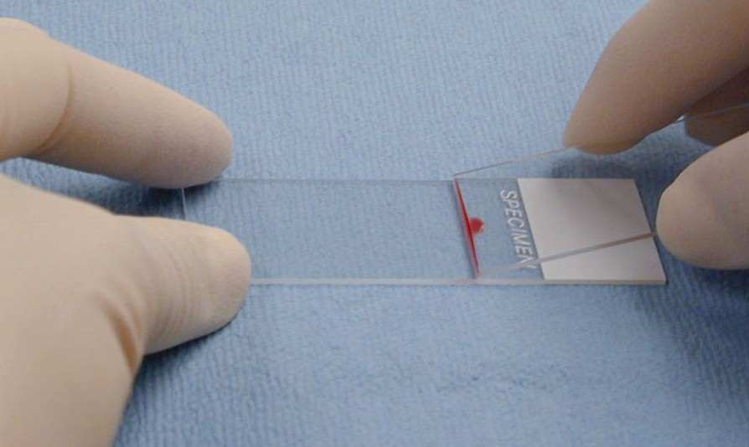
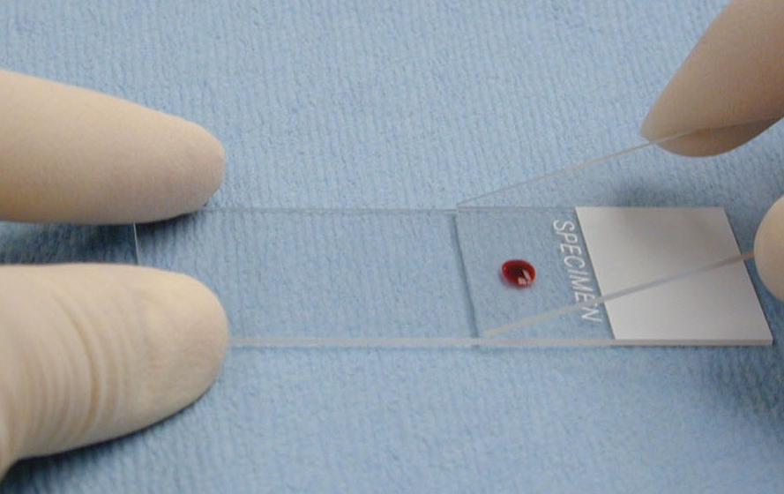
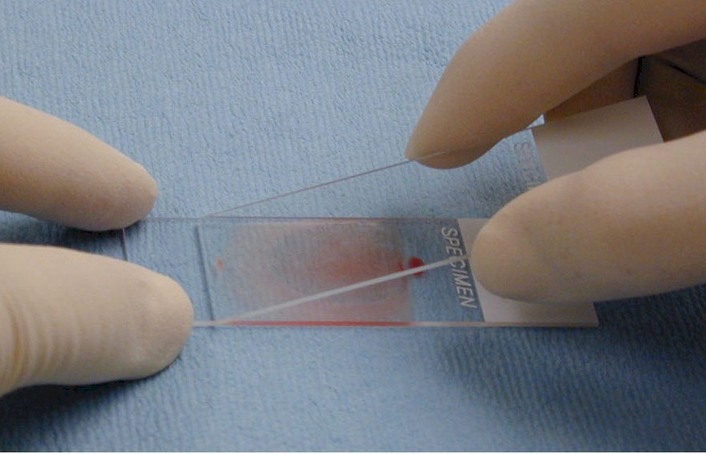
1
3
2
4

Slide 23
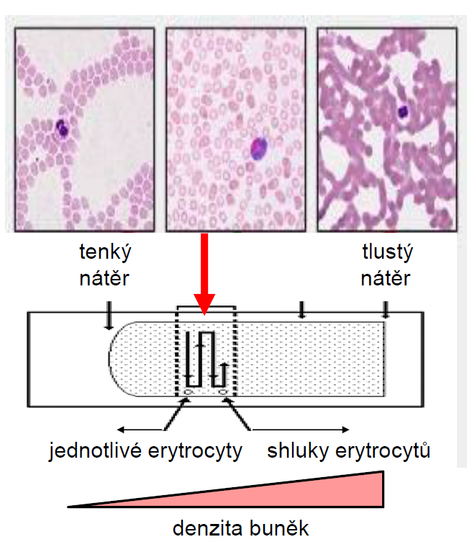
krevní nátěr fixován methylalkoholem, 3-5 minut
Barvení - speciální panoptické barvení dle Pappenheima

Slide 24
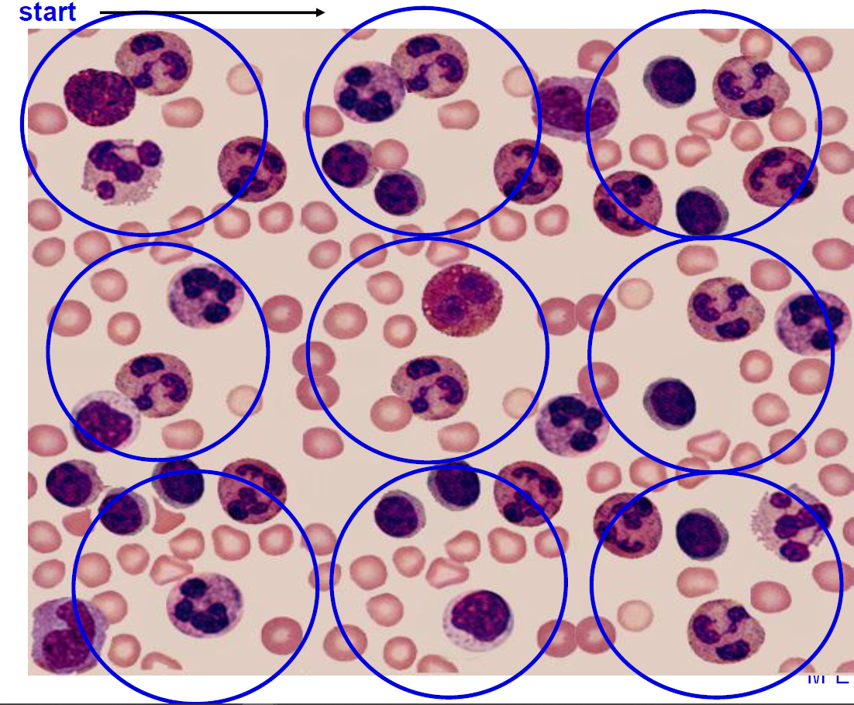
Stanovení diferenciálního bílého obrazu krevního -DBOK
krevní nátěr nutno prohlížet systematicky – meandrovitě
vertikálně
nebo
horizontálně

Slide 25
Tabulka
 | 1 | 2
Neu tyčky | /
Neu segmenty | //// // | ///
Eos |  | /
Baso
Ly | // | ////
Mono |  | //
 | 10 | 10
9 | 10 | výsledky | norma
// |  |  | 4 %
//// / | /// |  | 67 %
/ | // |  | 3 %
 | / |  | 1 %
/ | //// |  | 20 %
 |  |  | 5 %
10 | 10 | 100 | 100 %

Slide 26
Neutrofily
tyčky : segmenty - 4 % : 68 % →1 : 17
posun doleva
posun doprava
Hynkovo číslo – 2,7
-sečíst segmenty jader ve 100 neutrofilech
= 270 (obvykle)
- podělit 100
270 : 100 = 2,7
tyčka 2 segm. 3 segm. 4 segm. 5 segm.
Posun doleva
> 2,7
Posun doprava
> 2,7

Slide 27

Diferenciální bílý obraz krevní - průměrné hodnoty
Neutrofily - tyčky | 4 %
- segmenty | 68 %
Eozinofily | 3 %
Bazofily | 1 %
Lymfocyty | 20 %
Monocyty | 4 %
 | ∑ = 100 % !!!

Slide 28
Anomálie DBOK
 | ⬆ | ⬇
Neutrofily | neutrofilní granulocytóza | neutrofilní granulocytopenie
Eozinofily | eozinofilní granulocytóza | eozinofilní granulocytopenie
Bazofily | bazofilní granulocytóza | bazofilní granulocytopenie
Lymfocyty | lymfocytóza | lymfocytopenie
Monocyty | monocytóza | monocytopenie

Slide 29

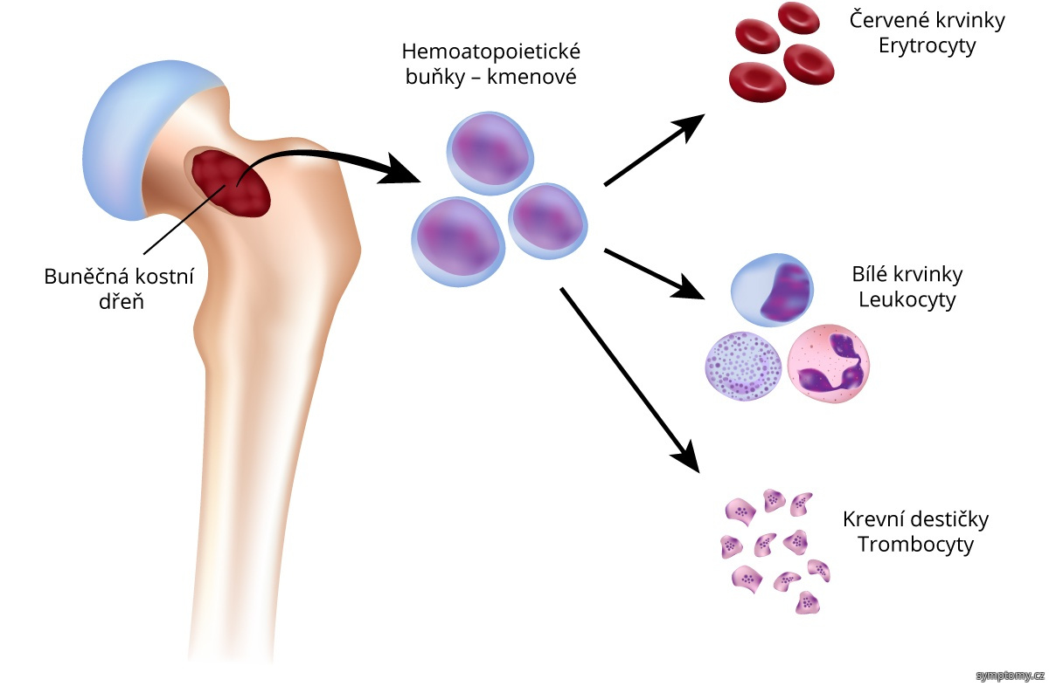
Hematopoesis – vývoj krve

Slide 30
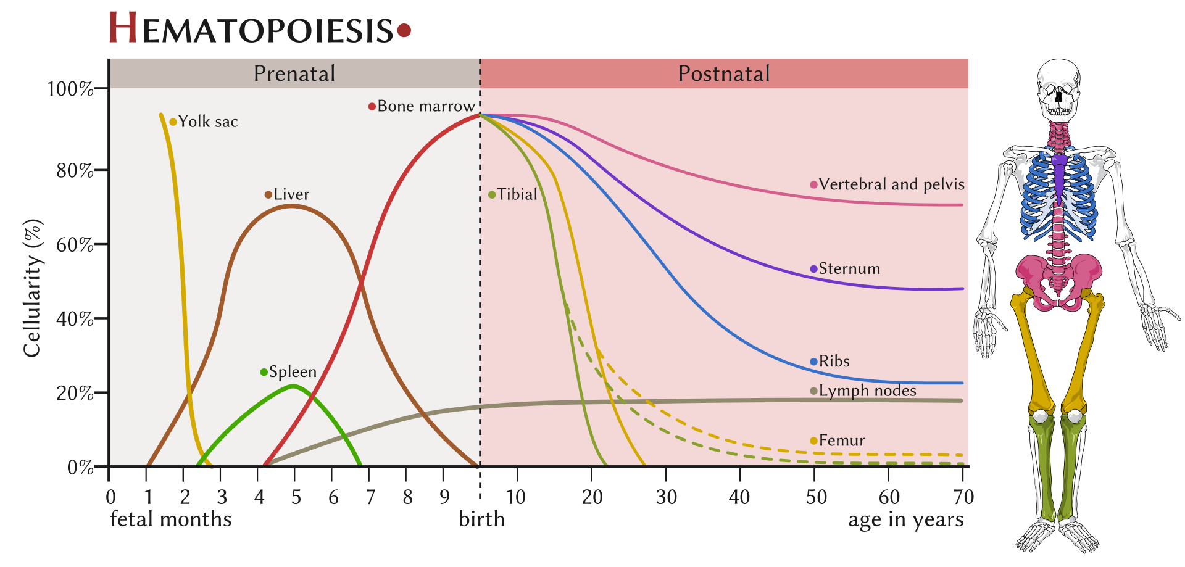
Michał Komorniczak (Poland), based on: B.F. Rodak, G.A. Fritsma. K. Doig: Hematology: Clinical Principles and Applications. 3rd ed.. Saunder, 2007. ISBN 9781416030065 Figure 7-1 R. Hoffman et al.: Hematology: Basic Principles and Practice, 5th ed.. Philadelphia: Churchill Livingstone, An Imprint of Elsevier, 2009. ISBN 978-0-443-06715-0. I. Damjanov: Patofizjologia, Wrocław 2010, Elsevier Urban & Partner. ISBN 9788376092010 File:Human skeleton front no-text no-color.svg by: LadyofHats Mariana Ruiz Villarreal

Slide 31
Prenatální hematopoeza
Mezoblastické období – 1. – 2. měsíc i.u.
mezoblast žloutkového váčku a zárodečného stvolu a intraembryonální mezenchym :
INSULAE SANGUINAE (krevní ostrůvky)
- angioblasty
- hemoblasty ⇨ primitivní erytrocyty s jádrem
Hepatolienální období – 2. – 7. měsíc i.u.
v játech a slezině
Medulární období – od ±4. měsíc i.u.
kostní dřeň

Slide 32
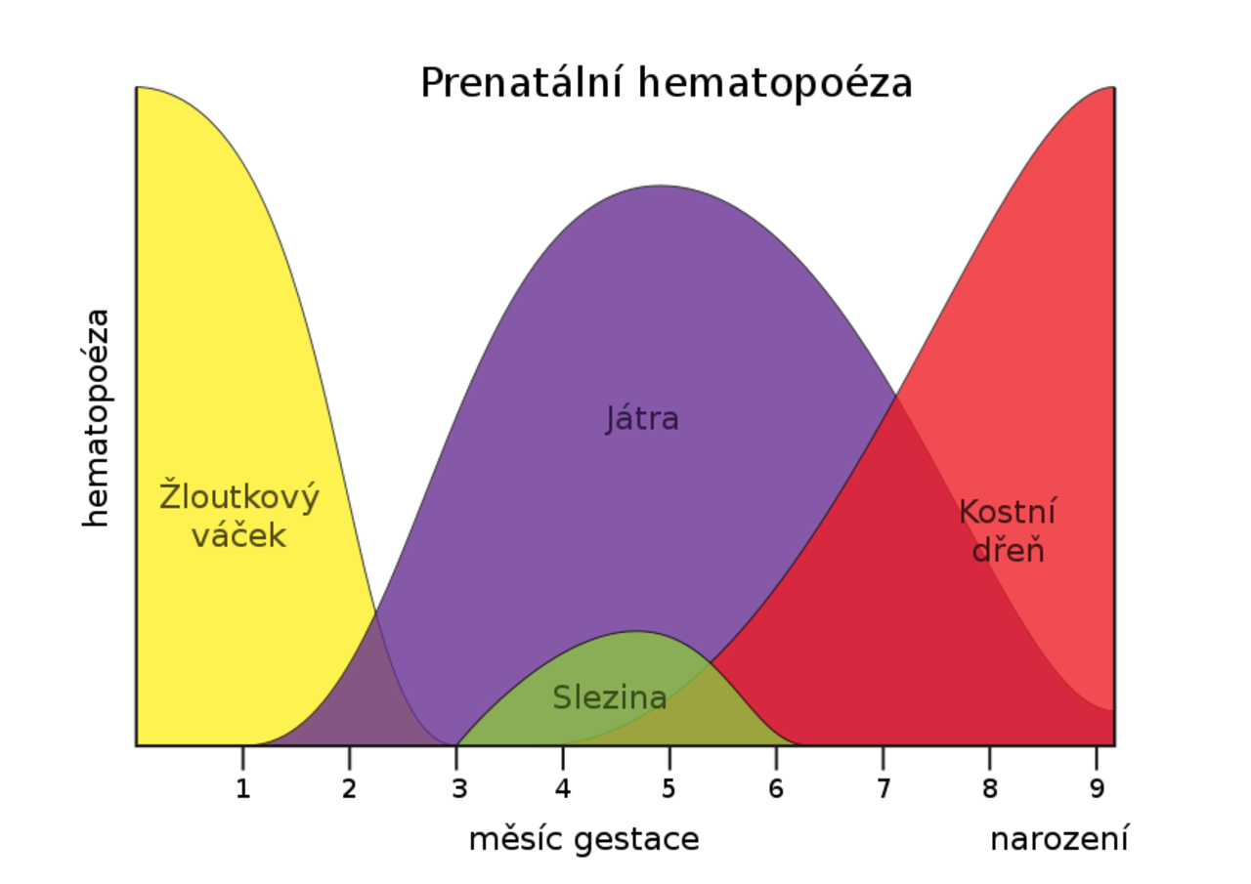
https://www.wikiskripta.eu/w/Krvetvorba_(histologie)Skrobanekpavel

Slide 33
Postnatální hematopoeza
Kostní dřeň: erytrocyty
leukocyty
trombocyty
Thymus: T–lymfocyty
Lymf. orgány: B–lymfocyty

Slide 34
Kostní dřeň
červená – retikulární vazivo + hematopoietické buňky
v dosp. – v dlouhých a krátkých kostech (sternum, klíční kost, lebeční a pánevní kosti, obratle) a proximální epifýzy dlouhých kostí
žlutá – retikulární vazivo + adipocyty
[možná reverze v hematogenní dřeň]
„Šedá“ – pouze retik. vazivo (stáří, kachexie)

Slide 35

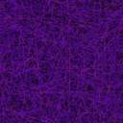

Stavba kostní dřeně
Retikulární vazivo:
retik. vlákna
+
retik. buňky
Nezralé
a zralé
krvinky
makrofágy
Krevní sinusoidy
adipocyty

Slide 36
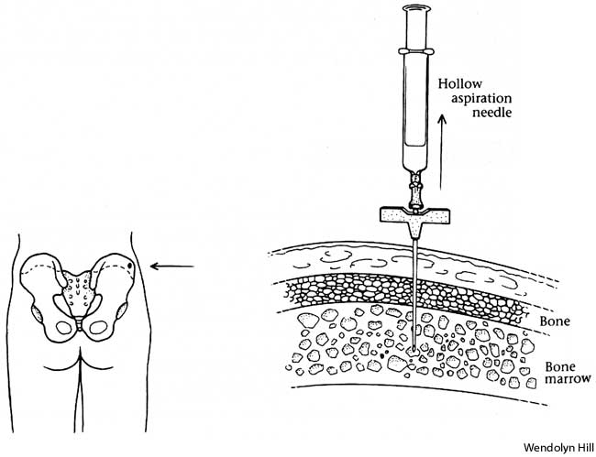

Slide 37
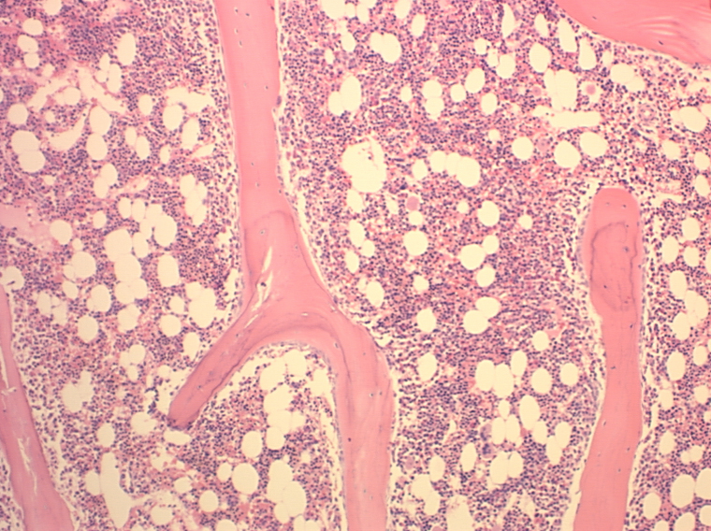
Kostní dřeň mez trabekulami kostní tkáně

Slide 38
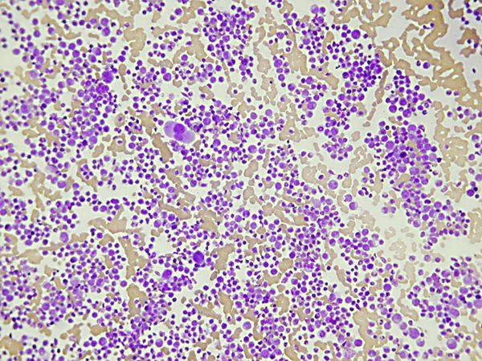

Slide 39
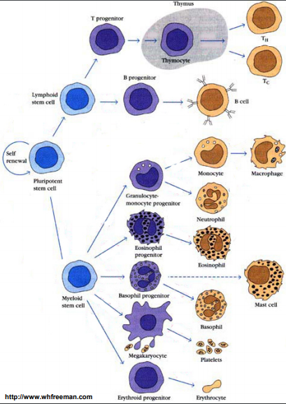
Větve hematopoézy
Myeloidní
Erythropoéza
Monocytopoéza
Granulopoéza
Trombocytopoéza Lymphoidní
Produkce T lymfocytů
Produkce B lymfocytů

Slide 40
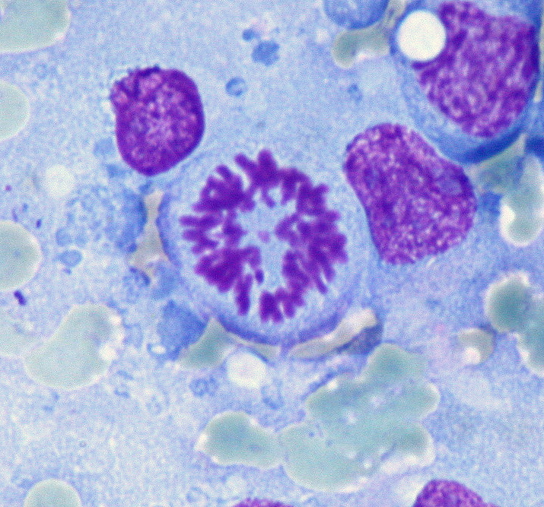
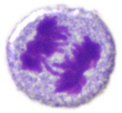
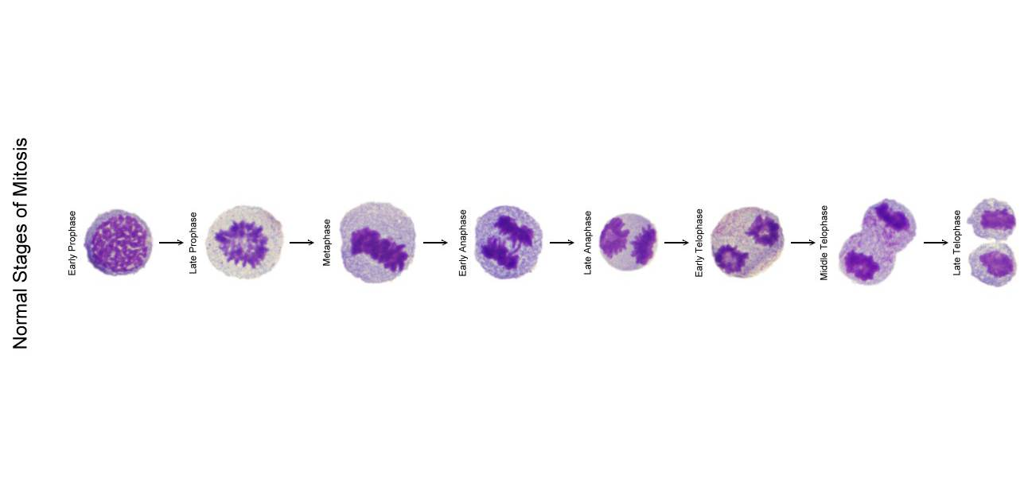
Vývoj krvinek
- opakované mitózy -

Slide 41


Pluripotent
SCF= Stem Cell Factor
Tpo= Thrombopoietin
IL= Interleukin
GM-CSF= Granulocyte Macrophage-colony stimulating factor
Epo= Erythropoietin
M-CSF= Macrophage-colony stimulating factor
G-CSF= Granulocyte-colony stimulating factor
SDF-1= Stromal cell-derived factor-1
FLT-3 ligand= FMS-like tyrosine kinase 3 ligand
TNF-a = Tumour necrosis factor-alpha
TGFβ = Transforming growth factor beta
[[erytrocyt|Molecular cell biology. Lodish, Harvey F. 5. ed. : - New York : W. H. Freeman and Co., 2003, 973 s. b ill. ISBN 0-7167-4366-3]]

Slide 42

mesoblast
hemoblast
stem cells progenitor cells
mature blood cells

Slide 43

hematopoeza
3 types of
erythroblasts
Promyeloblast

Slide 44

Erythro(cyto)poiesis
Proerytroblast
Basofilní erytroblast
Polychromatofilní erytroblast
Ortochromní erytroblast
Reticulocyt ERYTROCYT

Slide 45




Erythropoiesis
Opakovamé mitózy:
∅ buněk se zmenšuje z 20 μm na 7,4 μm
kondenzace jaderného chromatinu, ztráta jadérek, vyloučení jádra - enukleace
produkce hemoglobinu
změna barvitelnosti cytoplazmy –bazofilie (ribosomy) ⇨ acidofilie (hemoglobin)

Slide 46

Proerytroblast
∅ 15 – 20 μm
bazofilní cytoplazma, „ouškovité“ protruze.
sférické jádro, 2 – 3 nucleoli

Slide 47

Bazofilní erytroblast
∅ 16 μm
bazofilní cytoplazma
kondenzace jaderného chromatinu
absence jadérek

Slide 48

Polychromatofilní erytroblast
∅ 12 μm
produkce hemoglobinu ⇨ nepravidelné barvení cytoplazmy – místy bazo-, místy acidofilní
kondenzace chromatinu

Slide 49

Ortochromatofilní erytroblast
∅ 9 – 10 μm
acidofilní cytoplazma + hemoglobin
pyknotické jádro v excentrické pozici (před enukleací)

Slide 50
Reticulocyt
∅ 8 μm
acidofilní cytoplazma (hemoglobin)
BEZ JÁDRA, se zbytky organel – substantia reticulofilamentosa
brilant-cresyl blue staining

Slide 51

Erythropoiesis - rekapitulace

Slide 52

Granulo(cyto)poiesis
Myeloblast
Promyelocyt
Myelocyt
  Neutrofilní
  eosinofilní
  basofilní
Metamyelocyt
  Neutrofilní
  eosinofilní
  basofilní
GRANULOCYT

Slide 53
Granulopoiesis
Opakované mitózy:
∅ buněk se zmenšuje z 20 μm na 10-14 μm (výjímka - promyelocyt)
kondenzace jaderného chromatinu, změna tvaru jádra (koule ⇨ tyčka)
produkce specifických granulí
změna barvitelnosti cytoplazmy – bazofilie (ribosomes) ⇨ acidofilie (specifická granula)

Slide 54









Slide 55

Myeloblast
∅ 20 μm
světlá, bazofilní cytoplazma
Kulaté jádro, jemná struktura chromatinu, 2 – 5 jadérek

Slide 56

Promyelocyt
∅ 25 – 30 μm
světlá, bazofilní cytoplazma + azurofilní granula
0 - D jádro,
± jadérka

Slide 57

Myelocyt neutro-, eosino-, basofilní
∅ 15 – 20 μm
světlá, acidofilní cytoplazma
produkce specifických granulí (neutro-, eosino-, bazofilních)
ledvinovité jádro bez jadérek, kondenzace chromatinu

Slide 58
Metamyelocyt neutro-, eosino-, basofilní
∅ 15 μm
acidofilní cytoplazma + specifická granula (neutro-, eosino-, bazofilní)
jádro „ tlustá tyčka“, kondezace chromatinu

Slide 59

Granulopoiesis - rekapitulace

Slide 60





Lymphocytopoesis
Monocytopoesis
Lymfocytoblast
Prolymfocyt
Monocytoblast
Promonocyt

Slide 61


Thrombocytopoiesis
Megakaryoblast - ∅ 20 μm
Promegakaryocyt - ∅ 40 - 50 μm
Megakaryocyt - ∅ 80 - 100 μm
Endomitosis – opakované mitózy bez karyokineze a cytokineze. Výsledkem je obrovská, polyploidní b. - megakaryocyt

Slide 62

Thrombocytopoeza

Slide 63

Vznik krevních destiček na povrchu megakaryocytu
https://www.vetmed.ucdavis.edu/

Slide 64

Megakaryocyt
platelets
polyploid nucleus

Slide 65

Děkuji za pozornost

